Slide 1
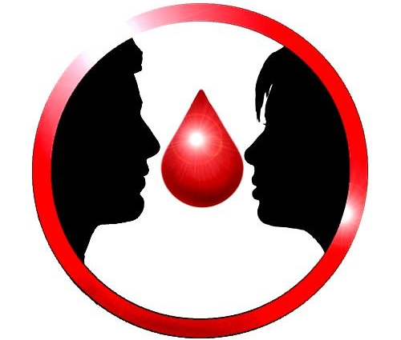
Как донорство влияет на здоровье: мифы и правда о донорстве

Slide 2
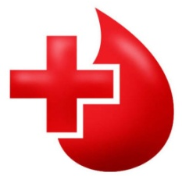
МИФ №1
Во время сдачи крови и ее компонентов можно заразиться какой-нибудь неприятной болезнью.
ПРАВДА
Сдача крови безопасна для донора — все донорские пункты в России обеспечены одноразовым, стерильным оборудованием, индивидуальными системами. Шприцы и иглы одноразового пользования вскрывают только в присутствии больного. После использования они уничтожаются.

Slide 3
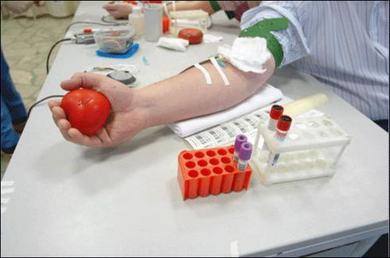
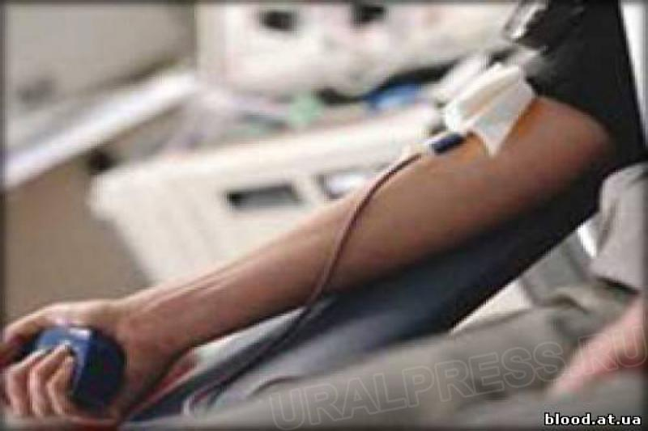

Slide 4
МИФ №2
Донорство — это больно.
ПРАВДА
Донация — это очень простая процедура. Тысячи доноров сдают кровь по 40 и более раз. Для того чтобы узнать свои ощущения от укола иглы, достаточно ущипнуть кожу на внутренней поверхности локтевой области.

Slide 5
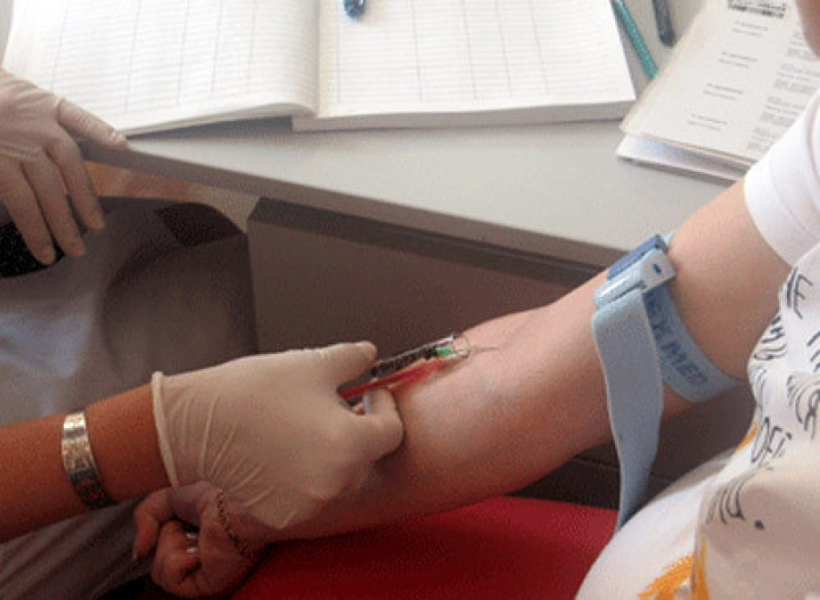

Slide 6
МИФ №3
Сдача крови и ее компонентов - это долгая и мучительная процедура, к тому же станции переливания работают только в неудобное время, когда все люди заняты на учебе или на работе.
ПРАВДА
Сдача цельной крови занимает не более 15 минут, сдача компонентов крови (плазмы, тромбоцитов) длится дольше, от 30 минут, но не более полутора часов.
Специально для тех, кто не может сдать кровь в будни, ежегодно проводится всероссийская «Суббота доноров», во многих регионах СПК открываются по специальному графику по субботам в течение года, а также есть возможность организовать выездной день донора в компании или в ВУЗе.

Slide 7
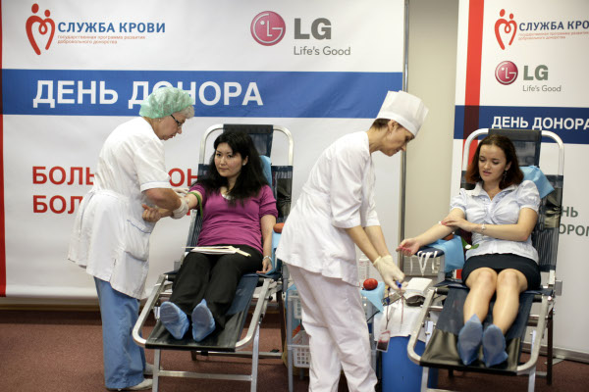

Slide 8
МИФ №4
«У меня распространенная группа крови, моя кровь не нужна».
ПРАВДА
Именно такая кровь нужнее всего! Если она так распространена среди здоровых, то она так же распространена и среди больных. Кровь всех групп — и распространенных, и редких— требуется постоянно.

Slide 9
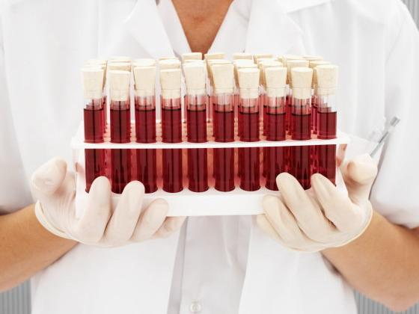

Slide 10
МИФ №5
«Кровь можно сдавать только по пятницам, чтобы отдохнуть после кроводачи».
ПРАВДА
Кровь можно сдавать в любой будний день. Специального длительного отдыха после кроводачи не требуется. После сдачи крови нужно посидеть в течение 10–15 минут, избегать тяжелых физических нагрузок в течение дня и следовать простым рекомендациям по питанию.
Если Вы курите, следует воздержатся от курения в течение часа до и после кроводачи.

Slide 11
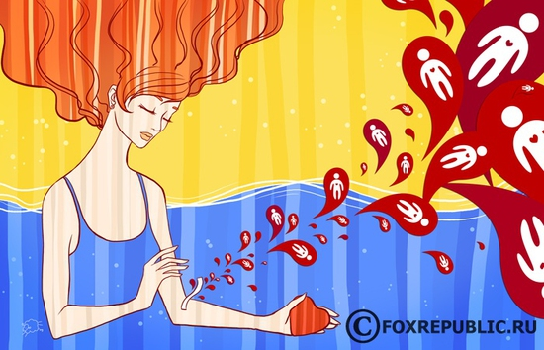

Slide 12
МИФ №6
Донорство вредно, так как регулярные кроводачи заставляют организм вырабатывать кровь в большем объеме, что, в конечном итоге, вредно для здоровья и вызывает зависимость от кроводач.
ПРАВДА
Донорство не наносит вреда организму здорового человека, а кроводачи не могут вызвать привыкание, так как организм человека эволюционно приспособлен к кровопусканиям. Многолетние наблюдения за донорами, сдающими кровь на протяжении длительного времени, не выявили у них никаких отклонений, связанных с кроводачами.
Кровопускание в научно обоснованных дозах обладает некоторым стимулирующим эффектом, поэтому доноры, в большинстве своем, активные и жизнерадостные люди. Окружающими это иногда расценивается как «зависимость» от кроводач.
Регулярные кроводачи не заставляют организм «вырабатывать больше крови», зато приучают его быстрее восстанавливаться после кровопотери.

Slide 13
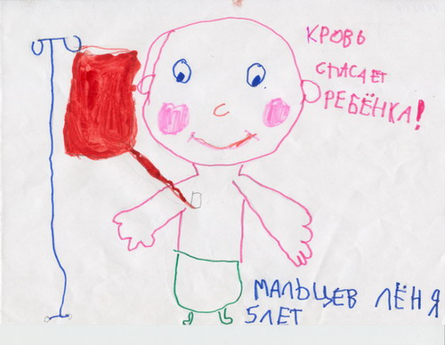

Slide 14
МИФ №7
Я готов сдать кровь, но в экстремальном случае — если произойдет теракт, авиакатастрофа и пр. Это важнее, чем сдавать кровь в обычном режиме, тем самым будет спасено больше людей.
ПРАВДА
Для больных людей каждая потерянная минута — экстремальный случай.
В любую минуту и в любом месте может произойти несчастное происшествие с потерей крови у пострадавших.
Сдача крови и ее компонентов занимает некоторое время, а кровь может понадобиться немедленно.
Необходимо, чтобы донорство было регулярным, а не экстренным — только так можно обеспечить постоянный запас компонентов крови, в т.ч. для пострадавших в чрезвычайных ситуациях.
Кровь нужна больным и пострадавшим круглый год. Поэтому очень важно регулярное донорство, позволяющее обеспечить нормальный уровень обеспечения донорской кровью и компонентами постоянно и в масштабах всей страны.
Регулярно сдающий донор — это донор, кровь которого наиболее безопасна в силу регулярного обследования и наблюдения за состоянием его здоровья. Из потенциала повторно и неоднократно сдающих доноров формируется система «кадровых доноров», из которых затем может быть сформирована группа «экстренного» резерва.

Slide 15
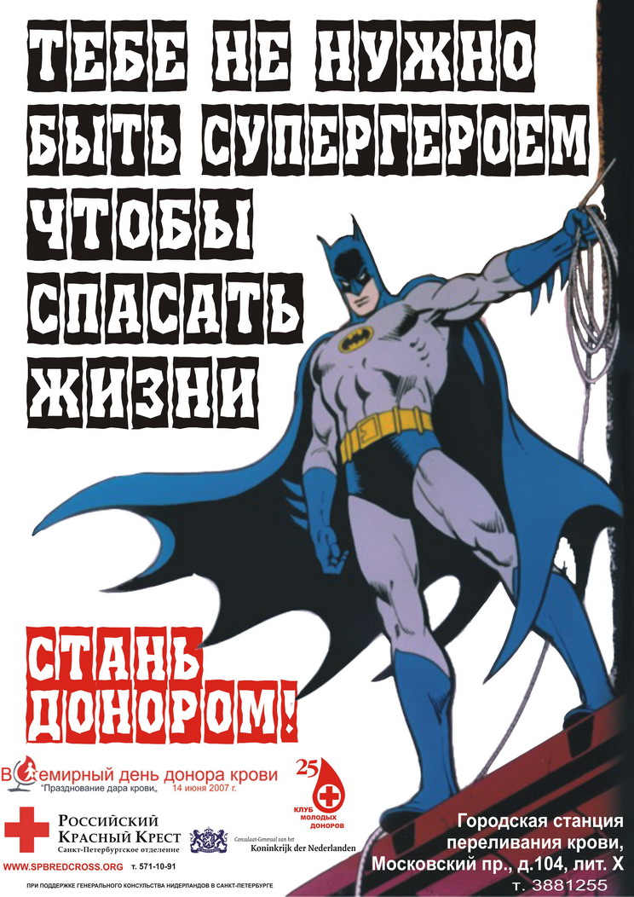
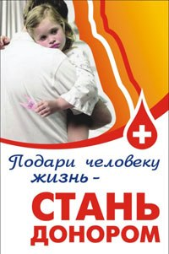

Slide 16
НАКОНЕЦ, САМЫЙ ОПАСНЫЙ МИФ «Меня это не касается».
ПРАВДА
Любому человеку может в какой-то момент понадобиться донорская кровь.
По статистике, каждый третий человек в течение своей жизни нуждается в переливании крови. И сегодня Вы можете стать донором и помочь.

